Slide 1

Technologie
Spojování materiálů
– Svařování v ochranné atmosféře tavící se elektrodou

Slide 2
Výukový materiál
Číslo projektu: CZ.1.07/1.5.00/34.0608
Šablona: III/2 Inovace a zkvalitnění výuky prostřednictvím ICT
Sada:
Číslo materiálu: 03_32_INOVACE_ 1-18

Slide 3

Svařování v ochranné atmosféře
Předmět: Technologie
Ročník: 1.
Jméno autora: Ing. Leopold Voharek
Škola: SPŠ Hranice
Anotace : seznámení se s technologií svařování v ochranné atmosféře tavící se elektrodou, určení základních principů a postupů, použití pomůcek
Klíčová slova: svařování tavné, svařování v ochranné atmosféře tavící se elektrodou, MIG, MAG, TIG, WIG
Autorem materiálu a všech jeho částí, není-li uvedeno jinak, je Ing- Leopold Voharek
Financováno z ESF a státního rozpočtu ČR.

Slide 4
Svařování v ochranné atmosféře
Svařování v ochranné atmosféře
vytváříme pevné a nerozebíratelné spojení kovových částí.
Je to postup při kterém je fyzikální a chemické spojení jednotlivých dílů realizováno tepelnou energií.
Stykové plochy se natavují působením tepelné energie, která se uvolňuje vlivem vzniku elektrického oblouku.
Je to nepoužívanější zdroj tavného svařování.
Zdroj tepla – elektrický oblouk vznikající mezi elektrodou a svařovaného materiálu , jestliže jej zapojíme na vhodný zdroj el. proudu. Teplem el. oblouku dojde k míst. Natavení a svaření součásti.

Slide 5
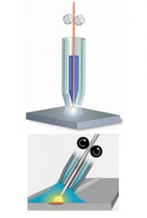
Svařování v ochranné atmosféře
Principem obloukového svařování je hoření elektrického oblouku mezi tavící se elektrodou a základním materiálem nebo svarovou lázní.
Svařovací drát, který se odvíjí z cívky, je třecím kontaktem v měděné kontaktní svařovacího hořáku napájen elektrickým proudem ze svařovacího zdroje s plochou statickou (neboli voltampérovou) charakteristikou.
Okolo svařovacího drátu a svařovací lázně proudí ochranný plyn, který chrání svarovou lázeň a zároveň napomáhá zapálení a stabilizaci elektrického oblouku.

Slide 6
Svařování v ochranné atmosféře
Výhody metody :
Svařování ve všech svařovacích polohách
Vysoká svařovací rychlost = vyšší produktivita
Odstranění prostoje na výměnu klasických elektrod (MMA)
Nižší nároky na čištění strusky
Eliminace zplodin (kouře) oproti metodě MMA
Oblouk i svarová lázeň je jasně viditelná
Při svařování ve zkratovém přenosu – nižší vnesené teplo do svařence = menší deformace
Nevýhody metody :
Svařovací zdroj je náročnější na obsluhu, pořizovací cena je vyšší.
Vyšší nároky na údržbu
Při špatných podmínkách ventilace je riziko odfouknutí ochranného plynu
Relativně vysoké vyzářené teplo do prostoru

Slide 7
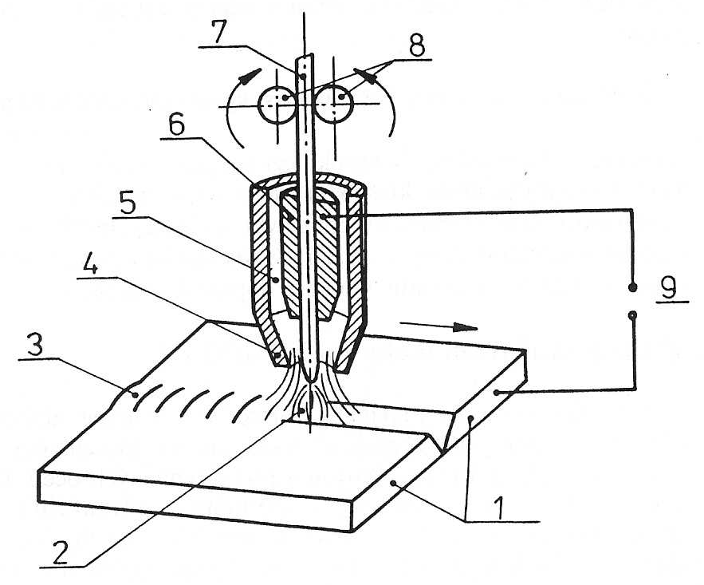
Svařování v ochranné atmosféře
Svařovaný materiál
Elektrický oblouk
Svar
Hubice
Ochranná atmosféra
Napájecí průvlak
Drát
Vodící mechanismus
Elektrický zdroj

Slide 8
Svařování v ochranné atmosféře
Ochranné atmosféry
Plyny ochranné atmosféry musí zamezit přístupu okolní atmosféry ke svarové lázni a zabezpečit stabilní hoření elektrického oblouku, pro které musí mít dobré ionizační vlastnosti a dostatečnou tepelnou vodivost.
Ochranné atmosféry z inertních plynů nevstupují do chemické reakce se svarovou lázní. Ochranná atmosféra inertních plynů je vyžadována při svařování slitin hliníku, hořčíku, niklu, mědi, titanu a dalších ve 100% čistotě
Argon, Helium a jejich směsi
Ochranné atmosféry z aktivních plynů chemicky a metalurgicky ovlivňují svarovou lázeň.
skupina M – oxidační plyny na bázi argonu
(směsi Ar + CO2, Ar + O2, Ar + He + CO2 + O2 )
skupina C – oxidační plyny na bázi oxidu uhličitého
(CO2, směsi CO2 + O2)
skupina F – nereagující plyny (N2) – tzv. formovací plyny
skupina R – redukční plyny na bázi argonu (směsi Ar +H2, N2+ H2)

Slide 9
Svařování v ochranné atmosféře
Rozdělení metod svařování v ochranné atmosféře
TIG pochází z angličtiny, znamená Tungsten Inert Gas a symbolizuje svařování wolframovou elektrodou (tungsten je anglicky wolfram) v ochranné atmosféře inertního (Inert) plynu (Gas). Zkratka WIG pochází z němčiny a znamená Wolfram Inert Gas, tedy naprosto to samé.
MIG pochází z angličtiny, znamená Metal Inert Gas a symbolizuje svařování tavitelnou elektrodou v ochranné atmosféře inertního – netečného plynu
MAG pochází z angličtiny, znamená Metal Active Gas a symbolizuje svařování tavitelnou elektrodou v ochranné atmosféře aktivního plynu

Slide 10
Svařování v ochranné atmosféře
Metoda TIG (Tungsten Inert Gas ) = WIG (Wolfram Inert Gas)
Použití:
náročné kořenové vrstvy potrubí produktovodů.
trubky kotlů v energetice.
tvarově složité konstrukce, zejména z trubek z hliníkových materiálů a nerez ocelí: rámy kol a motorek, reha pomůcky, ochranné rámy off-road automobilů, zábradlí, žebříky a kovový nábytek s vysokým požadavkem na dekorativnost.
svařování speciálních materiálů a heterogenních spojů: vysocelegované a nástrojové oceli, oceli pro energetiku, hliníkové materiály, titan, měď a bronzy, hořčík, apod.
svařování velmi tenkých materiálů.

Slide 11
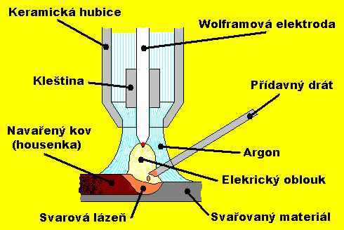
Svařování v ochranné atmosféře
Metoda TIG (Tungsten Inert Gas ) = WIG (Wolfram Inert Gas)

Slide 12
Svařování v ochranné atmosféře
Metoda MIG (Metal Inert Gas )
MAG (Metal active Gas)
Použití:
Svařování MIG se hodí pro svařování plechů s větší tloušťkou z vysokolegovaných ocelí,
Svařování mědi nebo slitin mědi a z hliníku nebo slitin hliníku.
Při výrobě karoserií z lehkých kovů se metodou MIG svařují také tenké plechy ze slitin hliníku mezi sebou a s tlakově litými částmi a protlačovanými profily ze slitin hliníku.

Slide 13
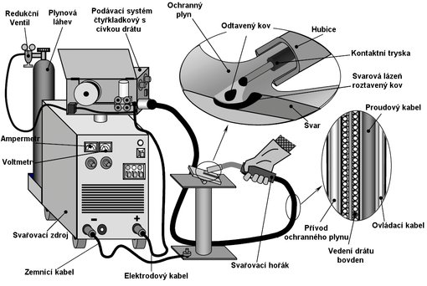
Svařování v ochranné atmosféře
Metoda MAG (Metal active Gas)
Použití:
Svařování MAG se hodí pro svařování konstrukční oceli běžně dostupné

Slide 14
Svařování v ochranné atmosféře
Postup svařování:
Předfuk ochranného plynu
Zapálení oblouku mezi drátem a základním materiálem
Zhotovení svaru
Ukončení svařování
Dofuk ochranného plynu
Vypnutí ochranného plynu

Slide 15
Svařování v ochranné atmosféře
Odkaz na video:
http://www.youtube.com/watch?v=56DW398n_fA&list=PLdMPy3G9_X2ummhxQo2BcAh5XdmxFCFsU

Slide 16
Svařování v ochranné atmosféře
Použité zdroje
http://cs.wikipedia.org/wiki/Sva%C5%99ov%C3%A1n%C3%AD_netav%C3%ADc%C3%AD_se_elektrodou_v_ochrann%C3%A9_atmosf%C3%A9%C5%99e_inertn%C3%ADho_plynu
Technologie zpracování kovů 1, CNTL 2004
http://www.esab.cz/cz/cz/education/processes-fsw.cfm
http://www.schinkmann.cz/obloukove-svarovani-v-ochranne-atmosfere-plynu
http://www.svarbazar.cz/phprs/view.php?cisloclanku=2008011702
http://www.svarbazar.cz/phprs/search.php?rsvelikost=uvod&rstext=all-phpRS-all&rstema=15

